Slide 1
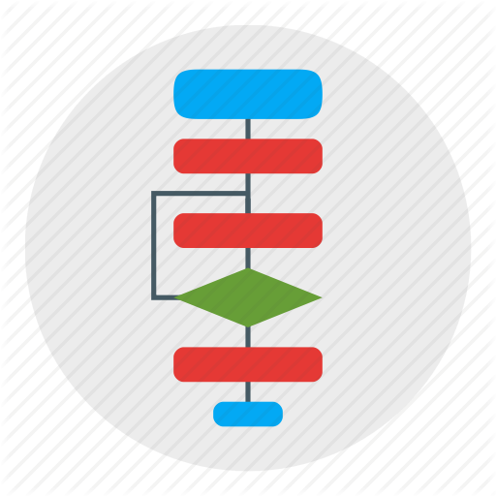
Вкладені алгоритмічні структури повторення
За навчальною програмою 2017 року
Урок 26

Slide 2
Вкладені алгоритмічні структури повторення
Розділ 3 § 21
Повторення (цикл) — це алгоритмічна структура, за допомогою якої та сама послідовність дій виконується кілька разів.
Для запису алгоритмів із повторенням (циклів) мовою Python використовують два види операторів циклу:
із параметром
з умовою
Серію команд, що повторюється під час виконання циклу, називають тілом циклу. Кожне виконання тіла циклу називають ітерацією.
Згадаємо правила запису команд повторення.

Slide 3
Цикл for
Розділ 3 § 21
Якщо відома кількість повторень, зручно використовувати цикл for.
Синтаксис оператора циклу for:
for х in range(start, stop, step):
<тіло циклу>
— обов’язковий відступ від лівого краю.

Slide 4
Цикл for
Розділ 3 § 21
Змінна х є параметром (лічильником) циклу. Вбудована функція range визначає, скільки разів буде повторено виконання операторів тіла циклу. Ключове слово in наказує Python по черзі надати змінній x всі значення в діапазоні від start до stop–1 із кроком step. Оператори тіла циклу записують із відступом.
Надрукувати числа від 20 до 24.
Якщо step = 1, цей параметр можна не вказувати.
for i in range(20, 25):
print(i)

Slide 5
Надрукувати числа від 0 до 3. Якщо start = 0, цей параметр можна не вказувати.
for i in range(4):
print(i)
Розділ 3 § 21
Надрукувати парні числа в діапазоні від 10 до 20.
for i in range(10, 20, 2):
print(i)
Надрукувати числа від 5 до 1. Якщо потрібно вести відлік у зворотному порядку, step має бути від’ємним.
for i in range(5, 0, –1):
print(i)
Надрукувати числа зі списку значень [2, 9, 5, 8, 11]. Параметри можуть послідовно набувати значень зі списку.
b = [2, 9, 5, 8, 11]
for x in b:
print('=>' , x)

Slide 6
Цикл while
Розділ 3 § 21
Цикл while (поки) буде повторюватися, поки виконується задана умова — її називають умовою циклу. Вона набуває значення:
True
False
або

Slide 7
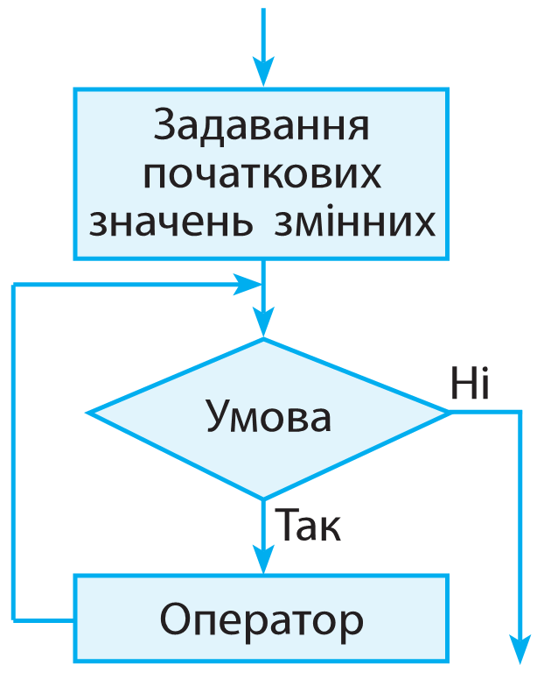
Цикл while
Розділ 3 § 21
Синтаксис оператора:
whіle <Умова>:
<Оператор>
Тут <умова> — логічний вираз, що є умовою виконання циклу; якщо умова істинна, то виконуються оператори тіла циклу й керування повертається на перевірку умови. Якщо умова хибна, то виконується оператор, який є наступним після оператора while.

Slide 8
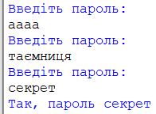
Цикл while
Розділ 3 § 21
Створити програму, яка пропонує ввести пароль. Якщо введено правильний пароль (наприклад, «секрет»), то цикл while припиняє роботу, якщо неправильний, то повторює запит.
password = ''
while password != 'секрет’:
print('Введіть пароль:’)
password = input()
print('Так, пароль ' + password)
Приклад діалогу з програмою наведено на рисунку.

Slide 9
Цикл while
Розділ 3 § 21
Якщо введено правильний пароль
Якщо введено неправильний пароль
то виконується оператор print(), який знаходиться після циклу while.
то текст підтвердження не з’явиться, оскільки цикл продовжує роботу.
Такий цикл може призвести до зациклювання. Щоб цього не сталося, треба виконавцю надати певну кількість спроб (наприклад, ≥ 3) і припинити роботу циклу.

Slide 10
Вкладені цикли
Розділ 3 § 21
Нехай нам потрібно засобами «черепашачої» графіки відтворити малюнок, наведений на рисунку.
Завантажимо команди для роботи з Черепашкою і встановимо ширину сліду Черепашки в 3 пікселі:
from turtle import*
width(3)
up() # Перо підняте
colors = ['yellow', 'blue', 'green', 'purple', 'red’]
# Список кольорових констант

Slide 11
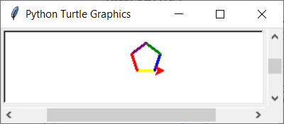
Вкладені цикли
Розділ 3 § 21
Щоб намалювати один п’ятикутник, потрібно виконати цикл:
for n in range(5):
color(colors[n])
forward(20)
left(360/5)

Slide 12
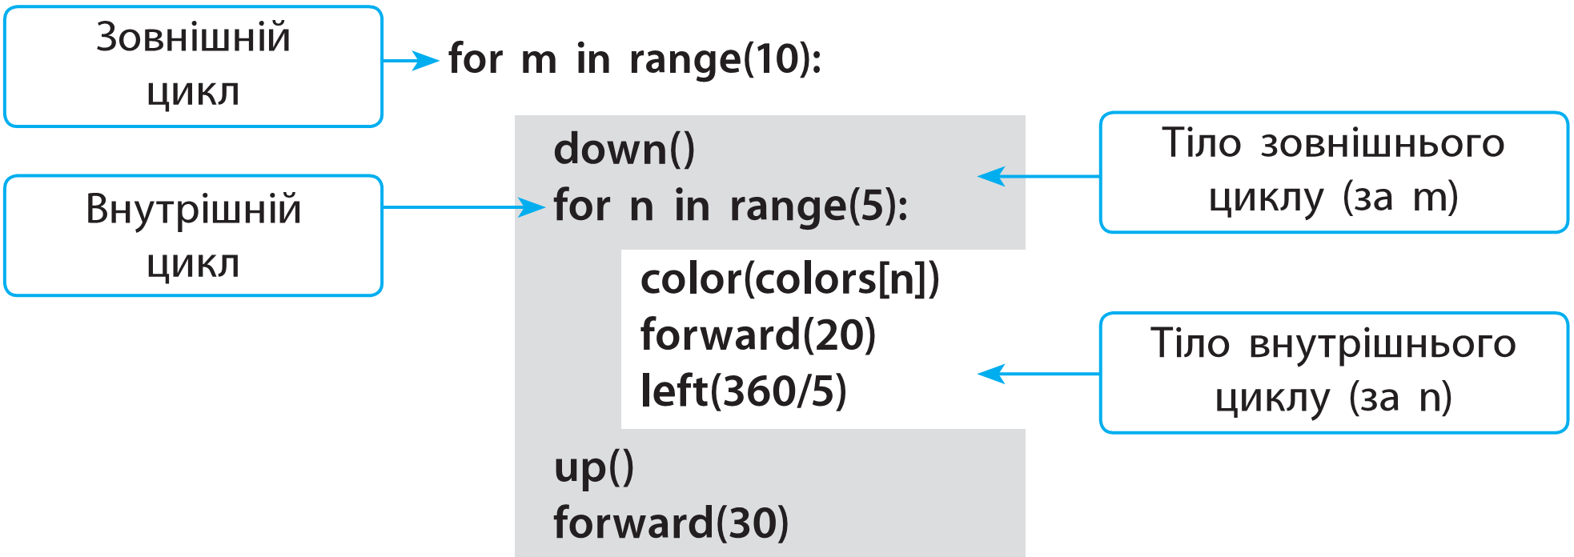
Вкладені цикли
Розділ 3 § 21
Щоб створити такий малюнок, потрібно малювання п’ятикутника повторити 10 разів.

Slide 13
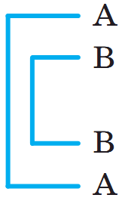
Вкладені цикли
Розділ 3 § 21
Цикл називають вкладеним, якщо він міститься в тілі іншого циклу (його також називають внутрішнім), а цикл, у якому він міститься, — зовнішнім.
Вкладені цикли організовані таким чином: внутрішній цикл повністю вміщується в тілі зовнішнього циклу.
Тут А — зовнішній цикл, В — внутрішній.
Як внутрішній, так і зовнішній цикли можуть бути циклами
з параметром
або
з умовою

Slide 14
Вкладені цикли
Розділ 3 § 21
Порядок виконання вкладених циклів:
При першій ітерації (повторенні) зовнішнього циклу викликається внутрішній, який виконується до свого завершення.
Після цього керування передається в тіло зовнішнього циклу.
При другій ітерації зовнішнього циклу знову викликається внутрішній.
І так триватиме доти, поки не завершиться зовнішній цикл.

Slide 15
Вкладені цикли
Розділ 3 § 21
Переконаємося, що зовнішній цикл перебирає список чисел (num_list), а внутрішній — список символів (alpha_list).
num_list = [1, 2, 3]
alpha_list = ['a', 'b', 'c']
for number in num_list:
print(number)
for letter in alpha_list:
print(letter)

Slide 16
Вкладені цикли
Розділ 3 § 21
При першій ітерації зовнішнього циклу в консоль виводиться 1, а потім викликається внутрішній цикл, у якому виводяться послідовно a, b, c. Після цього керування передається на початок зовнішнього циклу, виводиться 2, а потім знову виконується внутрішній цикл і виводяться a, b, c і т. д.
Параметрами вкладених циклів for мають бути різні змінні.
Як бачимо, вкладені цикли можуть бути дуже корисними для організації перебору чисел у певному діапазоні під час створення малюнків, зокрема орнаментів, тощо.

Slide 17
Питання для самоперевірки
Розділ 3 § 21
Які види циклів ви знаєте? У яких випадках застосовують кожний із цих циклів?
У чому полягає правило вкладення циклів?
Складіть програму для обчислення значення виразу
2k + n при всіх заданих значеннях змінних: n = 1, n = 2, n = 3 і k = 2, k = 4, k = 6, k = 8.
У 2019 році обсяг деревини на території лісового масиву становив 120 000 м3. Щоб заготовити деревину, щорічно вирубується 9500 м3 лісу. Щорічний природний приріст становить 5,5 %. Напишіть програму для визначення обсягу деревини, що залишиться в лісовому масиві через n років.

Slide 18
Домашнє завдання
Розділ 3 § 21
Проаналізувати
§ 21, ст. 133-138

Slide 19
Працюємо за комп’ютером
Розділ 3 § 21
Сторінка
137-138

Slide 20
Дякую за увагу!
За навчальною програмою 2017 року
Урок 26

